Slide 1
Manutenção da qualidade de segurado período de graça
Notes:
Este modelo pode ser usado como arquivo de partida para apresentar materiais de treinamento em um cenário em grupo.
Seções
Clique com o botão direito em um slide para adicionar seções. Seções podem ajudar a organizar slides ou a facilitar a colaboração entre vários autores.
Anotações
Use a seção Anotações para anotações da apresentação ou para fornecer detalhes adicionais ao público. Exiba essas anotações no Modo de Exibição de Apresentação durante a sua apresentação.
Considere o tamanho da fonte (importante para acessibilidade, visibilidade, gravação em vídeo e produção online)
Cores coordenadas
Preste atenção especial aos gráficos, tabelas e caixas de texto.
Leve em consideração que os participantes irão imprimir em preto-e-branco ou escala de cinza. Execute uma impressão de teste para ter certeza de que as suas cores irão funcionar quando forem impressas em preto-e-branco puros e escala de cinza.
Elementos gráficos, tabelas e gráficos
Mantenha a simplicidade: se possível, use estilos e cores consistentes e não confusos.
Rotule todos os gráficos e tabelas.

Slide 2

PERÍODO DE GRAÇA
Definição básica:
É o período em que segurado continua coberto pela Previdência Social mesmo sem contribuir.
Legislação:
Art. 15, incisos II a VI, da Lei n. 8.213/1991
Art. 13 do Decreto n. 3.048/1999
Art. 184, IN 128/2022.

Slide 3
Lei 8.213, Art. 15. Mantém a qualidade de segurado, independentemente de contribuições:
[...]
II - até 12 (doze) meses após a cessação das contribuições, o segurado que deixar de exercer atividade remunerada abrangida pela Previdência Social ou estiver suspenso ou licenciado sem remuneração;
III - até 12 (doze) meses após cessar a segregação, o segurado acometido de doença de segregação compulsória;
IV - até 12 (doze) meses após o livramento, o segurado retido ou recluso;

Slide 4
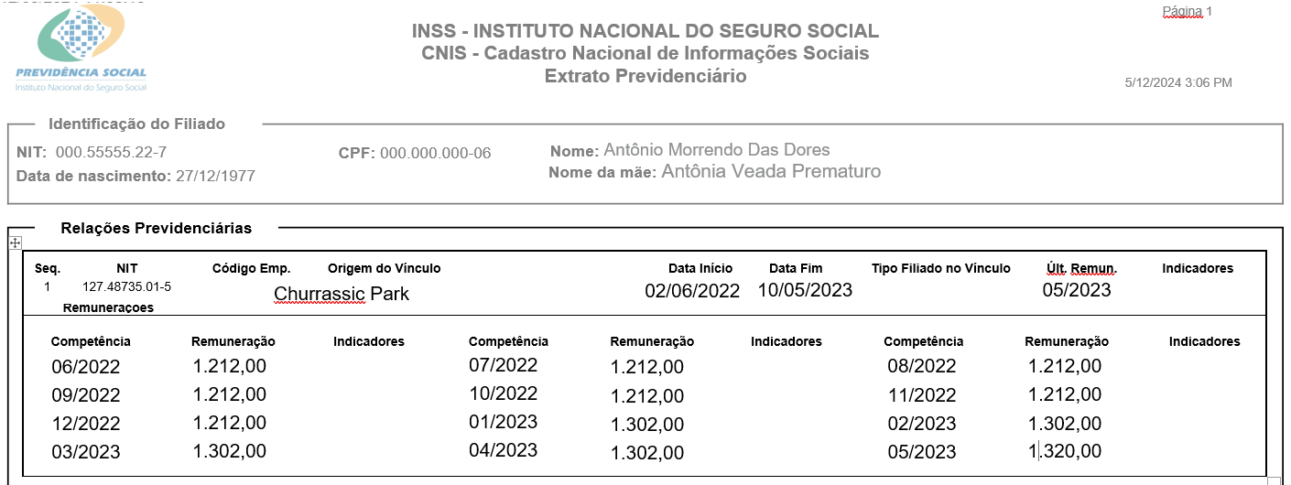
CONTAGEM DO PERÍODO DE GRAÇA
Início do período de graça
IN 128/2022. Art. 184, § 1º. O prazo de manutenção da qualidade de segurado, ou período de graça, será contado a partir do primeiro dia do mês seguinte ao das ocorrências previstas nos incisos de II a VI do caput.
Quando terminou o trabalho?
Quando iniciou o período de graça?
05/2023
01/06/2023

Slide 5
Último mês
de trabalho/
última
contribuição
Início do
período de
graça
Vencimento da
contribuição de
04/2024?
Perda da
Qualidade de
Segurado?
12 meses
03/2023
04/2023
04/2024
15/05/2024
Último dia do
Período de
graça
16/05/2024
Último mês
de trabalho/
última
contribuição
Início do
período de
graça
Vencimento da
contribuição de
12/2023?
Perda da
Qualidade de
Segurado?
12 meses
11/2022
12/2022
12/2023
15/01/2024
Último dia do
Período de
graça
16/01/2024

Slide 6
Final do período de graça
Decreto 3.048/99. Art. 14. O reconhecimento da perda da qualidade de segurado no termo final dos prazos fixados no art. 13 ocorrerá no dia seguinte ao do vencimento da contribuição do contribuinte individual relativa ao mês imediatamente posterior ao término daqueles prazos.
Portaria 991. Art. 57. O reconhecimento da perda da qualidade de segurado no termo final dos prazos fixados nos arts. 45 a 51, observadas as prorrogações previstas nos arts. 53 e 54, ocorrerá no dia seguinte ao do vencimento da contribuição do contribuinte individual relativa ao mês imediatamente posterior ao término daqueles prazos, ou seja, no 16º (décimo sexto) dia do 14º (décimo quarto) mês, podendo ser prorrogado para o próximo dia útil caso o 16º (décimo sexto) dia caia em dia não útil.

Slide 7
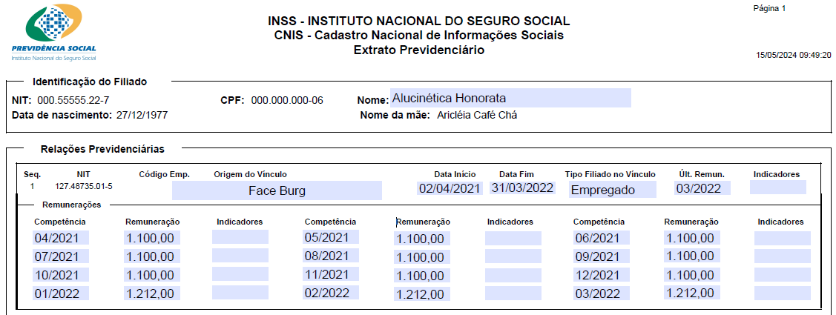
Quando foi o último mês de trabalho?
O período de graça começa a contar no próximo mês do término do trabalho
1 ano após o início do período de graça
Quando vence a contribuição de 04/2023?
Até quando ele manterá a qualidade de segurado (período de graça)?
Quando ele perderá a qualidade de segurado da previdência?
03/2022
01/04/2022
01/04/2023
15/05/2023
15/05/2023
16/05/2023

Slide 8
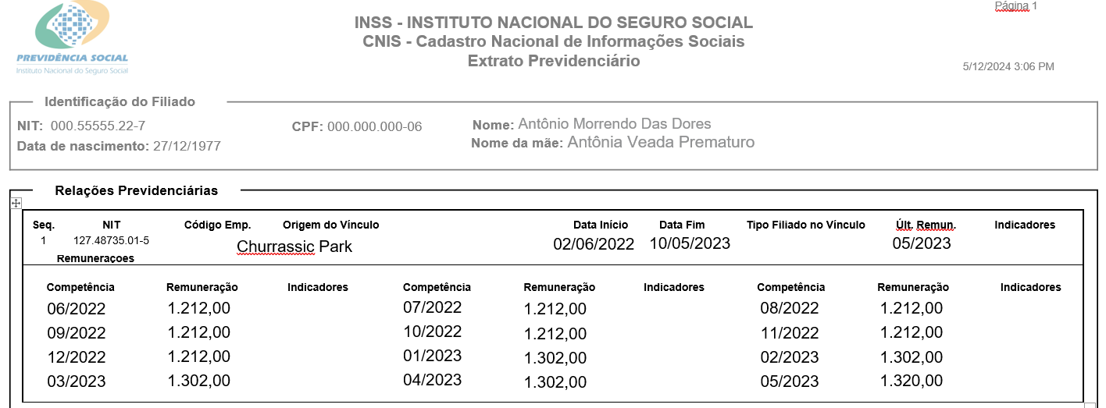
Quando foi o último mês de trabalho?
O período de graça começa a contar no próximo mês do término do trabalho
1 ano após o início do período de graça
Quando vence a contribuição de 06/2024?
Até quando ele manterá a qualidade de segurado (período de graça)?
Quando ele perderá a qualidade de segurado da previdência?
05/2023
01/06/2023
01/06/2024
15/07/2024
15/07/2024
16/07/2024

Slide 9
E quem estava recebendo auxílio por incapacidade e o benefício cessou, como fica o período de graça (qualidade de segurado)?
Decreto 3048. Art. 13, II - até doze meses após a cessação de benefício por incapacidade ou das contribuições, observado o disposto nos § 7º e § 8º e no art. 19- E;

Slide 10
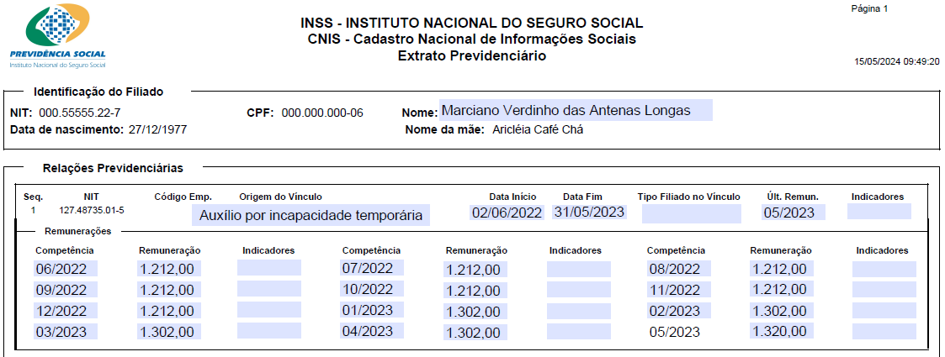

Quando foi o último mês que recebeu benefício?
O período de graça começa a contar no próximo mês após o recebimento do benefício
1 ano após o início do período de graça
Quando vence a contribuição de 06/2024?
Até quando ele manterá a qualidade de segurado (período de graça)?
Quando ele perderá a qualidade de segurado da previdência?
05/2023
06/2023
06/2024
15/07/2024
15/07/2024
16/07/2024

Slide 11
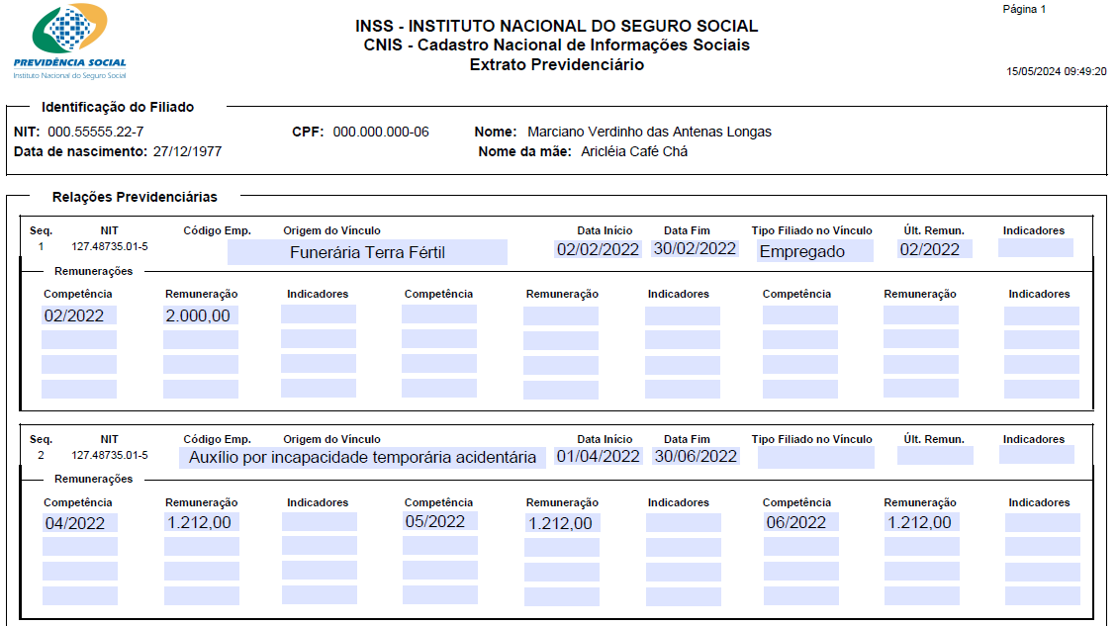
Decreto 3048. Art. 13, II - até doze meses após a cessação de benefício por incapacidade ou das contribuições, observado o disposto nos § 7º e § 8º e no art. 19- E;

Slide 12
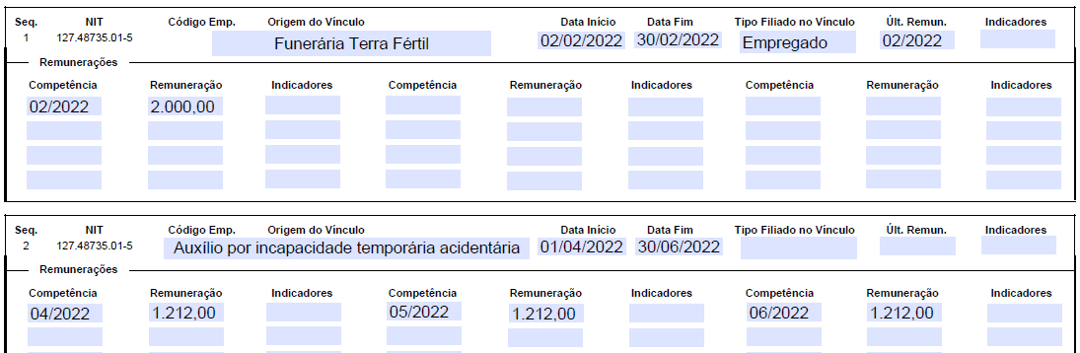
Quando foi o último mês que recebeu benefício?
O período de graça começa a contar no próximo mês após o recebimento do benefício
1 ano após o início do período de graça
Quando vence a contribuição de 07/2023?
Até quando ele manterá a qualidade de segurado (período de graça)?
Quando ele perderá a qualidade de segurado da previdência?
06/2022
07/2022
07/2023
15/08/2023
15/08/2023
16/08/2023

Slide 13

Quando começa a contar o período de graça para quem recebeu salário-maternidade?
IN 128/2022. Art. 184, II - até 12 (doze) meses após a cessação de benefícios por incapacidade, salário-maternidade ou após a cessação das contribuições, para o segurado que deixar de exercer atividade remunerada abrangida pela Previdência Social, observado que o salário-maternidade deve ser considerado como período de contribuição.

Slide 14
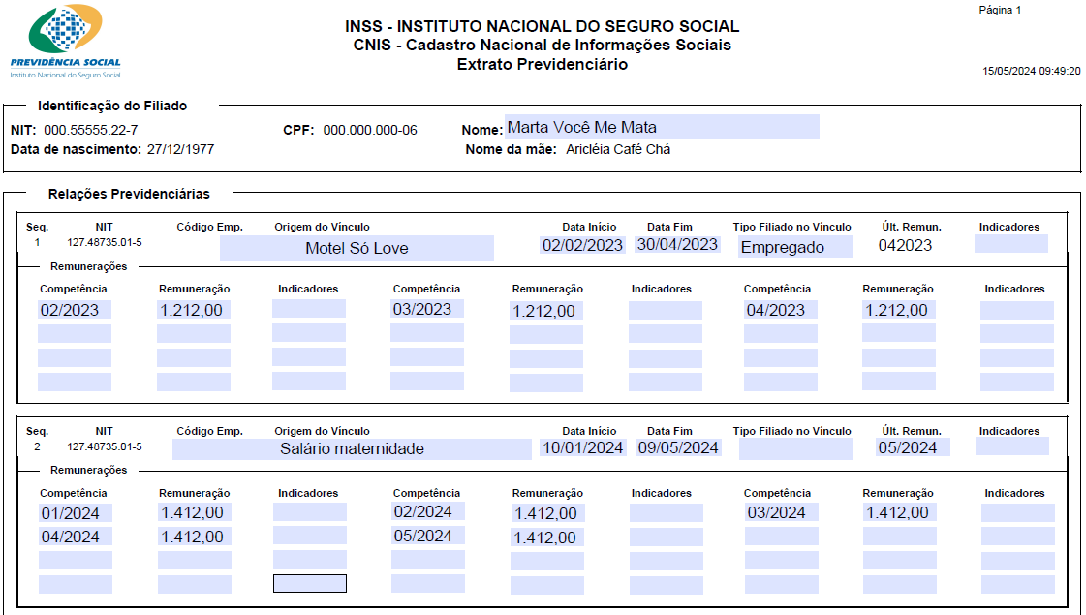

Slide 15
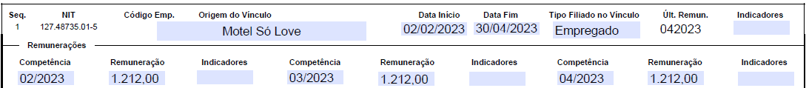
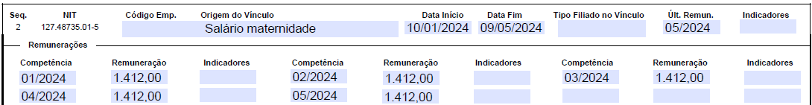
A contagem tem por base o último mês de trabalho ou o último mês do recebimento do Salário maternidade - SM?
Quando foi o último mês que recebeu benefício?
O período de graça começa a contar no próximo mês após o recebimento do benefício
1 ano após o início do período de graça
Quando vence a contribuição de 06/2025?
Até quando ele manterá a qualidade de segurado (período de graça)?
Quando ele perderá a qualidade de segurado da previdência?
SM
05/2024
06/2024
06/2025
15/07/2025
15/07/2025
16/07/2025

Slide 16
Lei 8.213, Art. 15. Mantém a qualidade de segurado, independentemente de contribuições:
(...)
V - até 3 (três) meses após o licenciamento, o segurado incorporado às Forças Armadas para prestar serviço militar;
VI - até 6 (seis) meses após a cessação das contribuições, o segurado facultativo.
Notes:
Forneça uma breve visão geral da apresentação. Descreva o foco principal da apresentação e por que ela é importante.
Introduza cada um dos principais tópicos.
Para fornecer um roteiro para o público, você pode repita este slide de Visão Geral por toda a apresentação, realçando o tópico específico que você discutirá em seguida.

Slide 17
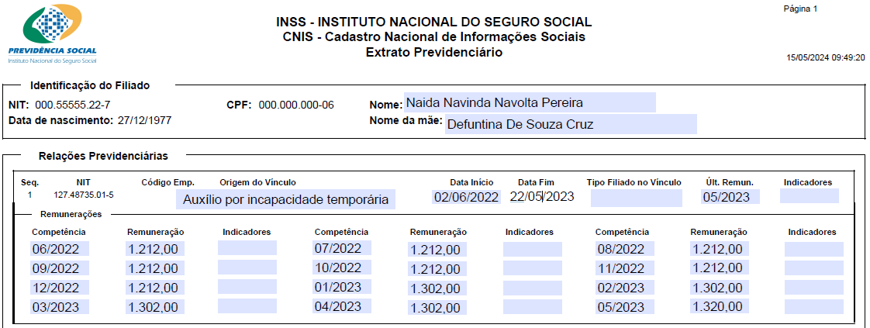
Lei 8.213, Art. 15. Mantém a qualidade de segurado, independentemente de contribuições:
I - sem limite de prazo, quem está em gozo de benefício, exceto do auxílio-acidente;
Ex.: Naida Navinda Navolta Pereira morreu no dia 22/05/2023. Os dependentes terão direito à Pensão por morte?

Slide 18
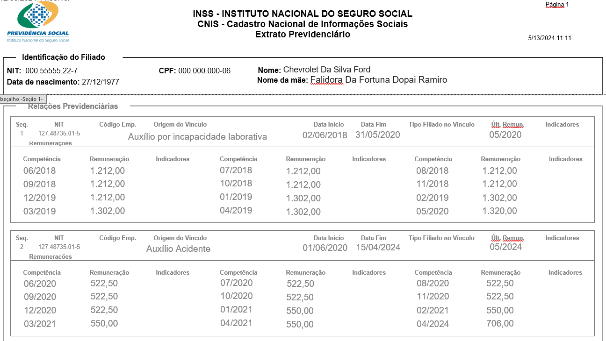
Exemplo com auxílio acidente

Slide 19
MANUTENÇÃO DA QUALIDADE DE SEGURADO DO FACULTATIVO
A manutenção da qualidade de segurado do facultativo é menor, de apenas 6 meses, conforme inciso VI do artigo 15 da lei n° 8.213/91:
Art. 15. Mantém a qualidade de segurado, independentemente de contribuições:
[...]
VI - até 6 (seis) meses após a cessação das contribuições, o segurado facultativo.
Notes:
Esta é outra opção para um slide de Visão Geral usando transições.

Slide 20
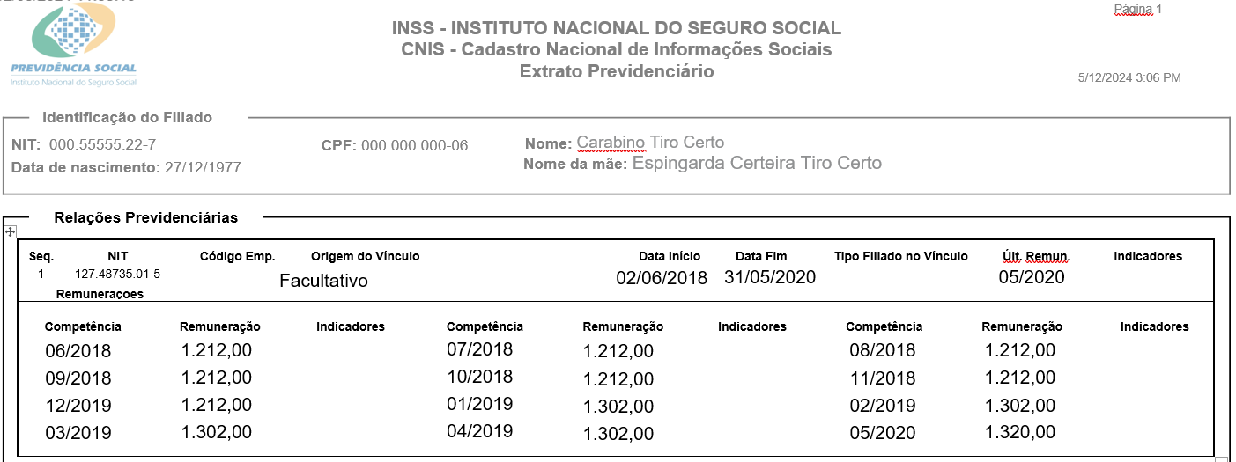
Quando foi o último mês de contribuição com facultativo?
O período de graça começa a contar no próximo mês do término do trabalho
6 meses após o início do período de graça
Quando vence a contribuição de 06/2020?
Até quando ele manterá a qualidade de segurado (período de graça)?
Quando ele perderá a qualidade de segurado da previdência?
05/2020
01/06/2020
01/12/2020
15/01/2021
15/01/2021
16/01/2021

Slide 21
A Instrução Normativa PRES/INSS n° 128/22 tem uma exceção para o segurado que no período de graça começou a contribuir como facultativo, esse poderá usufruir da condição anterior, se mais vantajosa:
Art. 184, § 7º. O segurado obrigatório que, durante o período de manutenção de qualidade de segurado, incluindo as prorrogações previstas nos §§ 4º e 5º, se filiar ao RGPS na categoria de facultativo, ao deixar de contribuir nesta última, terá direito de usufruir o período de graça de sua condição anterior, se mais vantajoso.
Notes:
Esta é outra opção para um slide de Visão Geral.

Slide 22
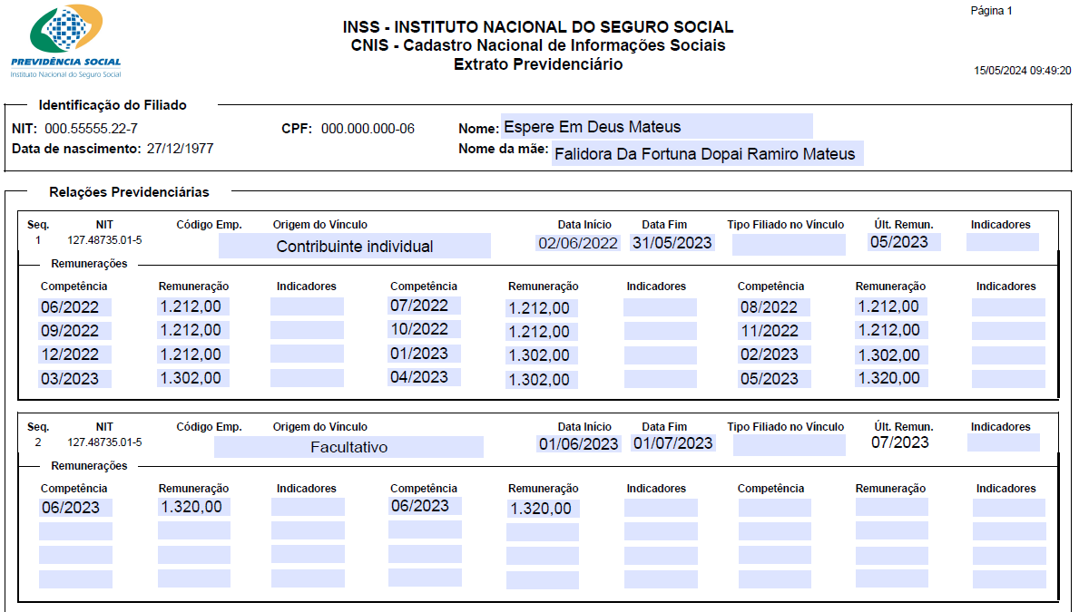
Manteve a qualidade de segurado até quando?
Notes:
O Que o público poderá fazer após a conclusão deste treinamento? Descreva brevemente cada objetivo e como o público se beneficiará apresentação.

Slide 23
Última contribuição válida do CI foi em 05/2023
Quando foi o último mês de contribuição como CI?
O período de graça começa a contar no próximo mês do término da contribuição
1 ano após o início do período de graça
Quando vence a contribuição de 06/2023?
Até quando ele manterá a qualidade de segurado (período de graça)?
Quando ele perderá a qualidade de segurado da previdência?
05/2023
01/06/2023
01/06/2024
15/07/2024
15/07/2024
16/07/2024
Última contribuição válida do Facultativo foi em 07/2023
Quando foi o último mês de contribuição como facultativo?
O período de graça começa a contar no próximo mês do término do contribuição
6 meses após o início do período de graça
Quando vence a contribuição de 02/2024?
Até quando ele manterá a qualidade de segurado (período de graça)?
Quando ele perderá a qualidade de segurado da previdência?
07/2023
01/08/2023
01/02/2024
15/03/2024
15/03/2024
16/03/2024
Notes:
Use um cabeçalho de seção para cada um dos tópicos, para que a transição seja evidente ao público.

Slide 24
Notes:
Adicione slides a cada seção de tópico conforme necessário, incluindo slides com tabelas, gráficos e imagens.
Consulte a próxima seção para obter um exemplo tabela, gráfico, imagem e layouts de vídeo.

Slide 25
Notes:
Adicione um estudo de caso ou a simulação da aula para incentivar discussões e aplicar lições.

Slide 26
Notes:
Discuta os resultados do estudo de caso ou da simulação de aula.
Aborde práticas recomendadas.

Slide 31
Notes:
Forneça uma breve visão geral da apresentação. Descreva o foco principal da apresentação e por que ela é importante.
Introduza cada um dos principais tópicos.
Para fornecer um roteiro para o público, você pode repita este slide de Visão Geral por toda a apresentação, realçando o tópico específico que você discutirá em seguida.

Slide 32
Notes:
Esta é outra opção para um slide de Visão Geral usando transições.

Slide 33
Notes:
Resuma. Torne seu texto o mais breve possível para manter um tamanho de fonte maior.

Slide 35
Notes:
Se houver conteúdo de vídeo relevante, como um vídeo de estudo de caso, uma demonstração de produto ou outros materiais de treinamento, inclua-o na apresentação também.

Slide 41
Notes:
Forneça uma breve visão geral da apresentação. Descreva o foco principal da apresentação e por que ela é importante.
Introduza cada um dos principais tópicos.
Para fornecer um roteiro para o público, você pode repita este slide de Visão Geral por toda a apresentação, realçando o tópico específico que você discutirá em seguida.

Slide 42
Notes:
Esta é outra opção para um slide de Visão Geral usando transições.

Slide 47
Notes:
Forneça uma breve visão geral da apresentação. Descreva o foco principal da apresentação e por que ela é importante.
Introduza cada um dos principais tópicos.
Para fornecer um roteiro para o público, você pode repita este slide de Visão Geral por toda a apresentação, realçando o tópico específico que você discutirá em seguida.

Slide 48
Notes:
Esta é outra opção para um slide de Visão Geral usando transições.

